Slide 1
ΕργΑ ΤΩΝ ΜΑΘΗΤΩΝ ΤΟΥ 8^{ου} δημοτικου σχολειου θεσσαλονικησ στο εργο E-TWINNING
«ΝΙΩΘΩ,εκφραζομαι, δημιουργω»
“I FEEL,I EXPRESS,I CREATE”

Slide 2
Λίγα λόγια για το έργο…
Διάρκεια: Φεβρουάριος – Μάιος 2024
Θέμα: Συναισθηματική αγωγή
Τμήματα του 8^{ου} Δημοτικού Σχολείου Θεσσαλονίκης που συμμετείχαν στο έργο:
Α1 (Παρασκευή Καξίρα)
Β2 (Γεωργία Δρακοπούλου)
Δ1 (Στεργιανή Κεραμάρη)
Δ2 (Απόστολος Νικηφόρου)
και η εκπαιδευτικός Τ.Π.Ε. Κατερίνα Σλημιστινού
Συνεργαζόμενα σχολεία:
28ο Νηπιαγωγείο Θεσσαλονίκης
Νηπιαγωγείο Κλειδιού Ημαθίας
Gazi İmam Hatip Middle School, Τουρκία
CEIP Vicente Aleixandre , Ισπανία
Gazipaşa İlkokulu, Τουρκία

Slide 3
Οι στόχοι του έργου μας ήταν οι μαθητές και οι μαθήτριές μας:
να αναπτύξουν τις κοινωνικές τους δεξιότητες, όπως συναισθηματική έκφραση, συνεργασία, ενσυναίσθηση και αλληλοβοήθεια
να ξεπεράσουν τις διαπροσωπικές δυσκολίες από μικρή ηλικία
να αναγνωρίζουν και και να εκφράζουν τα συναισθήματά τους
να αλληλεπιδράσουν με παιδιά από άλλα σχολεία
να καινοτομήσουν μέσω της συνεργασίας
να αποκτήσουν μια μοναδική εμπειρία συνδημιουργίας και καινοτομίας.

Slide 4
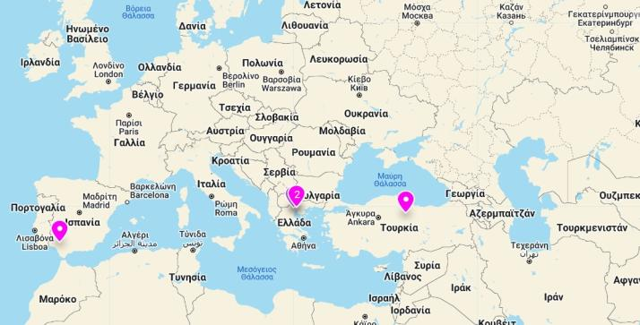
Συνεργατικός χάρτης των σχολείων που συμμετείχαν στο έργο

Slide 5
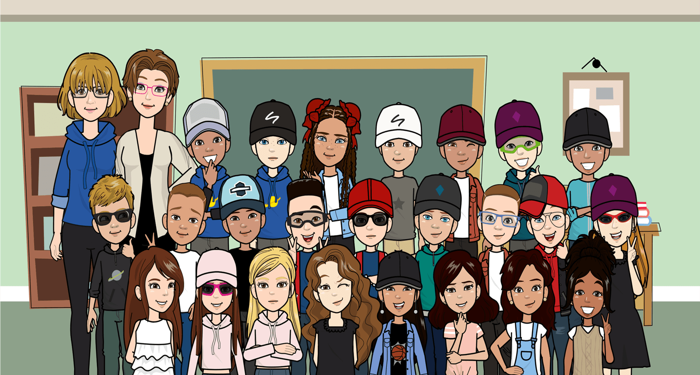
ΨΗΦΙΑΚΗ ΔΗΜΙΟΥΡΓΙΑ avatar ΤΜΗΜΑ Α1

Slide 6
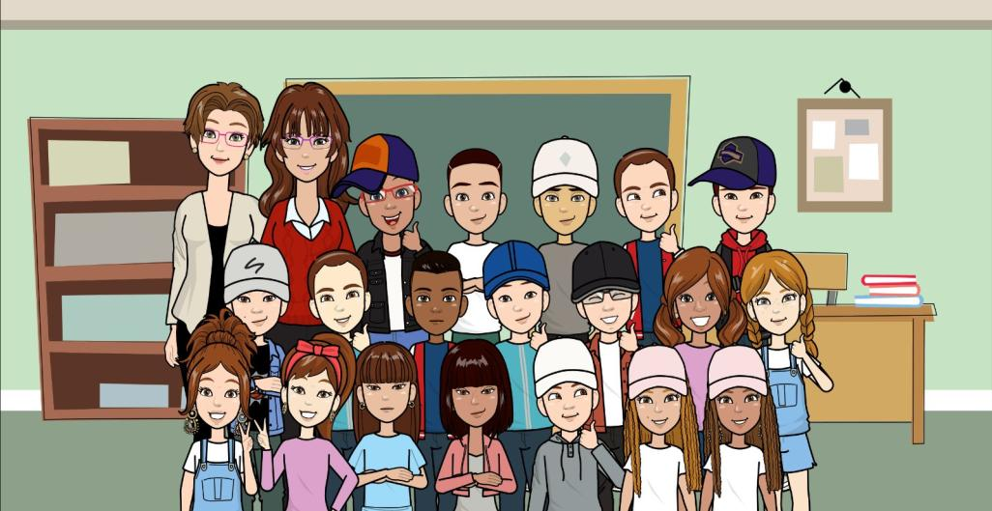
ΨΗΦΙΑΚΗ ΔΗΜΙΟΥΡΓΙΑ avatar ΤΜΗΜΑ Β2

Slide 7
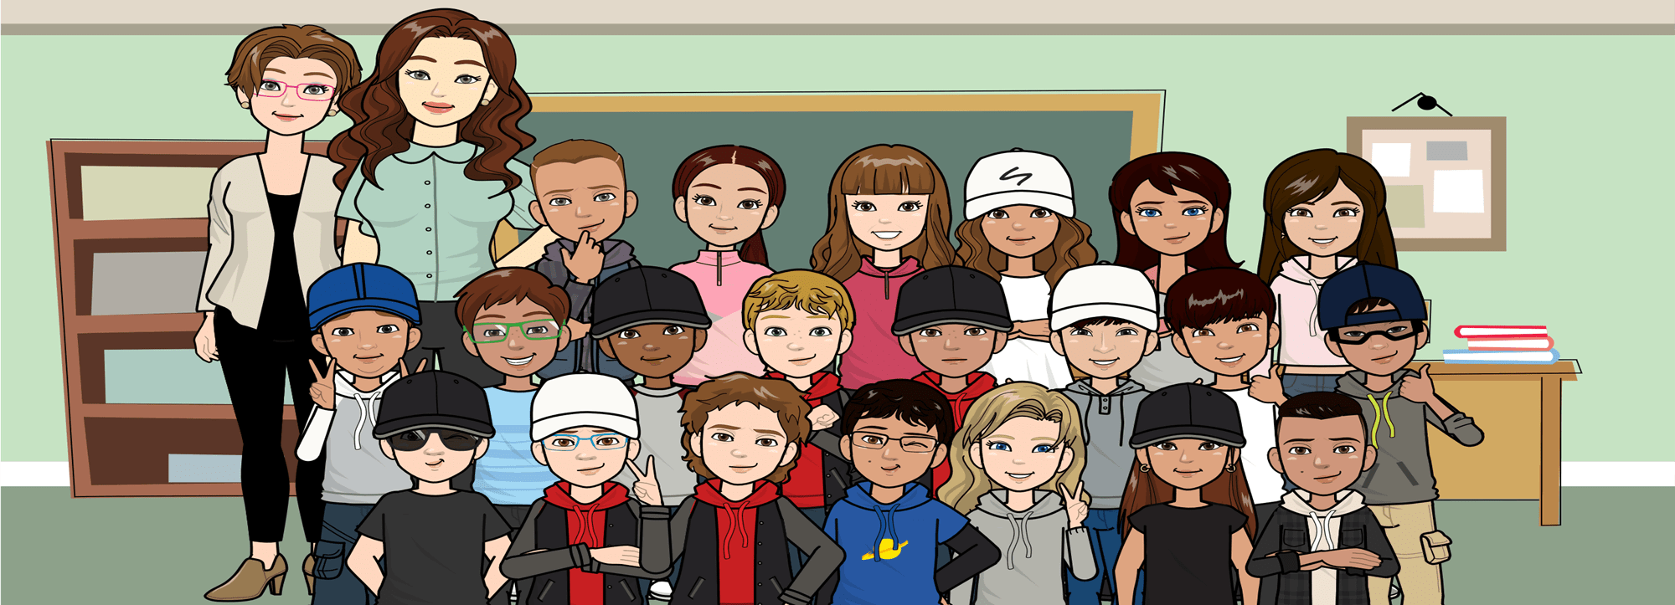
ΨΗΦΙΑΚΗ ΔΗΜΙΟΥΡΓΙΑ avatar ΤΜΗΜΑ Δ1

Slide 8
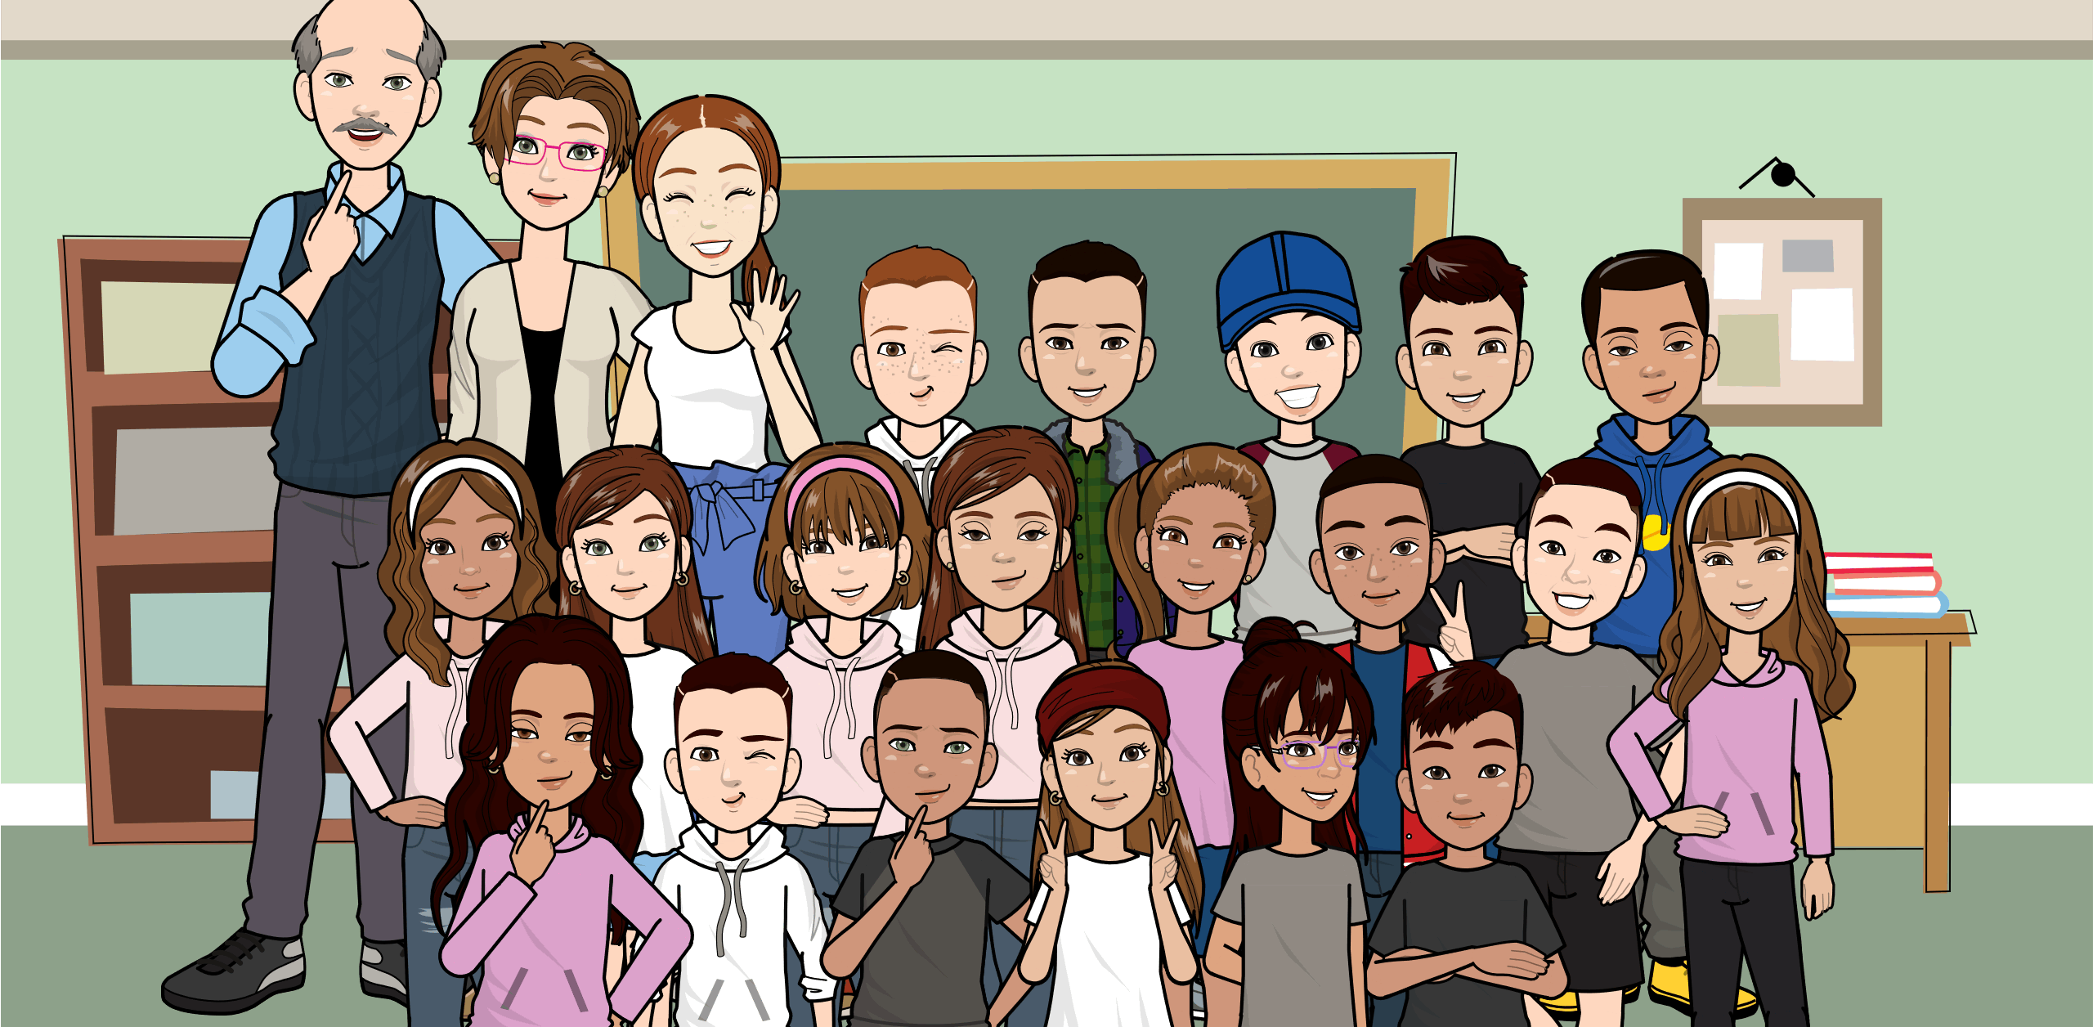
ΨΗΦΙΑΚΗ ΔΗΜΙΟΥΡΓΙΑ avatar ΤΜΗΜΑ Δ2

Slide 9
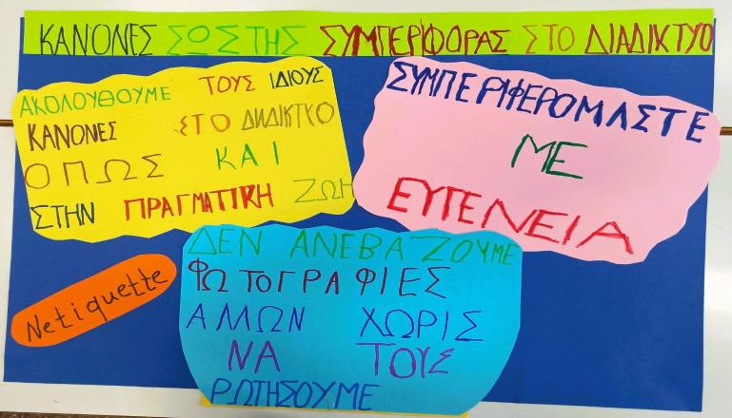
δραστηριοτητεσ για την ασφαλη χρηση του διαδικτυου
Β2

Slide 10
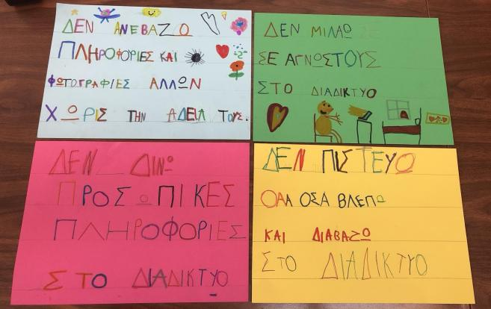
δραστηριοτητεσ για την ασφαλη χρηση του διαδικτυου
Α1

Slide 11
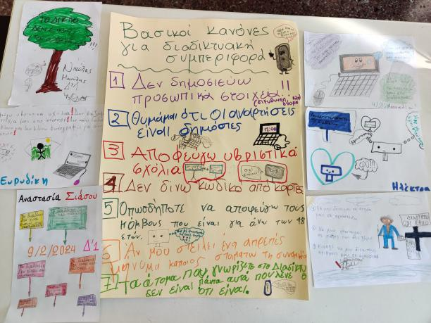
δραστηριοτητεσ για την ασφαλη χρηση του διαδικτυου
Δ1

Slide 12
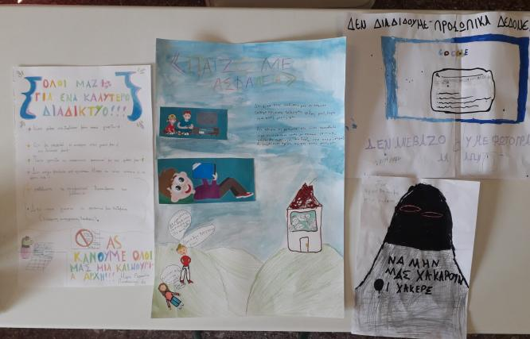
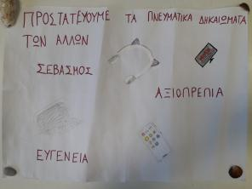
δραστηριοτητεσ για την ασφαλη χρηση του διαδικτυου
Δ2

Slide 13
ΨΗΦΙΑΚΗ ΑΦΙΣΑ για την ασφαλη χρηση του διαδικτυου

Slide 14
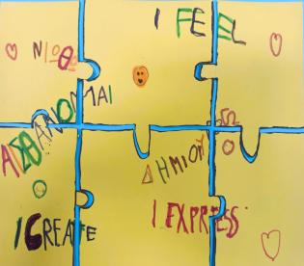
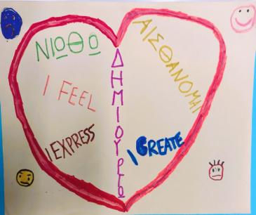
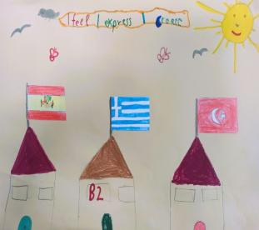
Δημιουργια λογοτυπου
Β2

Slide 15
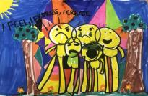
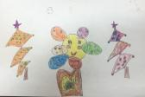
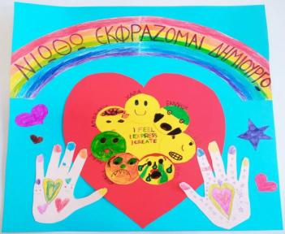
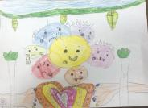
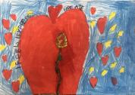
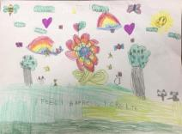
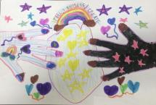
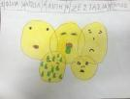
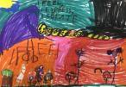
Δημιουργια λογοτυπου
Α1

Slide 16
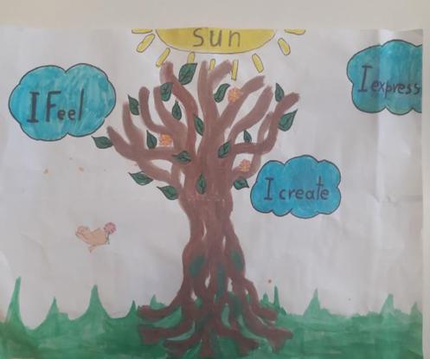
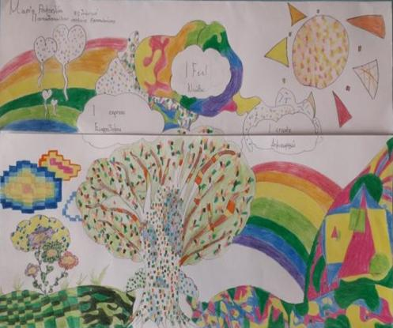
Δημιουργια λογοτυπου
Δ2

Slide 17
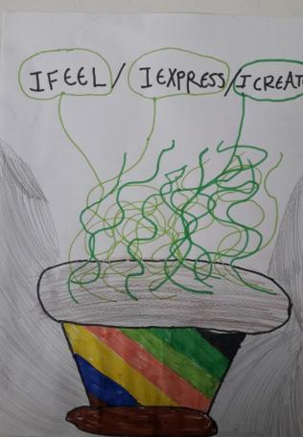
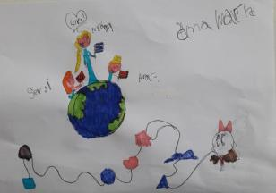
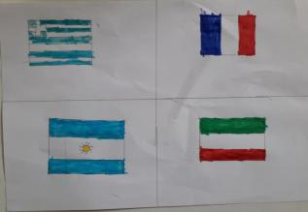
Δημιουργια λογοτυπου
Δ2

Slide 18
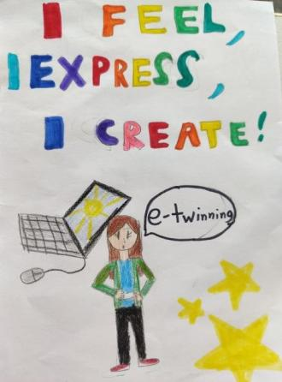
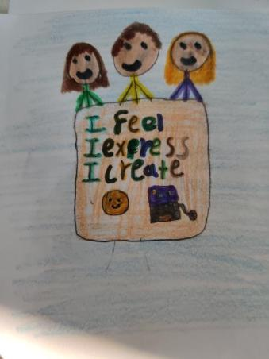
Δημιουργια λογοτυπου
Δ1

Slide 19
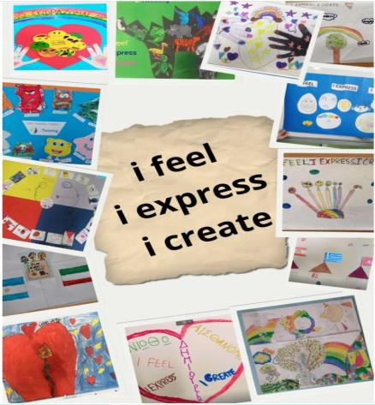
ΠΟΣΤΕΡ με ΤΙΣ ΔΗΜΙΟΥΡΓΙΕΣ ΟΛΩΝ ΤΩΝ ΣΥΜΜΕΤΕΧΟΝΤΩΝ

Slide 20
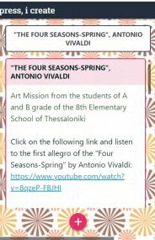
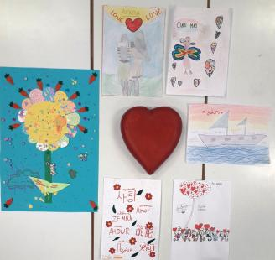
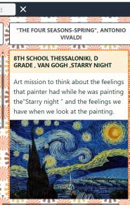
Μία καλλιτεχνική αποστολή (Art Mission)
Α1, Β2
Δ1,Δ2

Slide 21
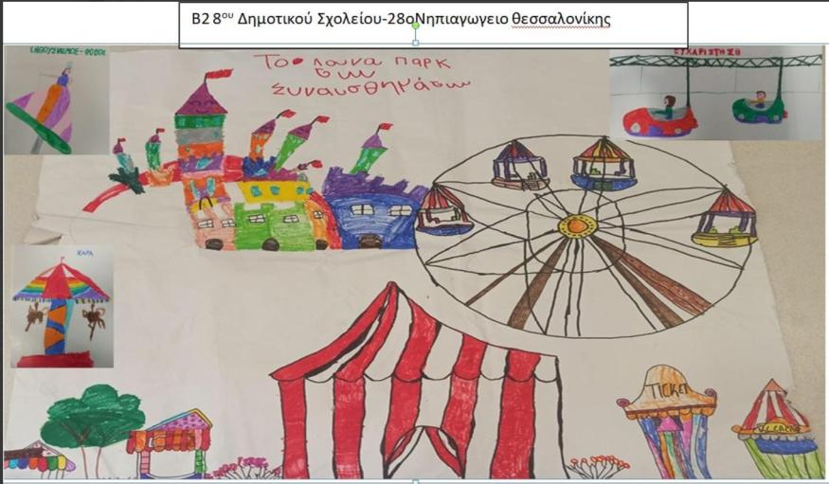
ΣΥΝΕΡΓΑΤΙΚΟ ΚΟΛΛΑΖ ΜΕ ΘΕΜΑ ΤΟ ΛΟΥΝΑ ΠΑΡΚ

Slide 22
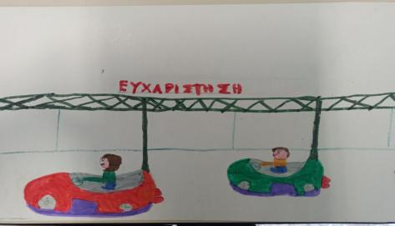
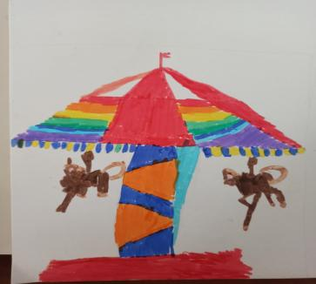
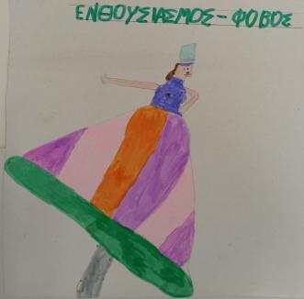
B2

Slide 23
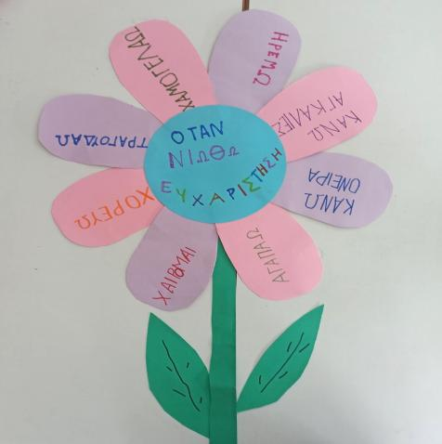
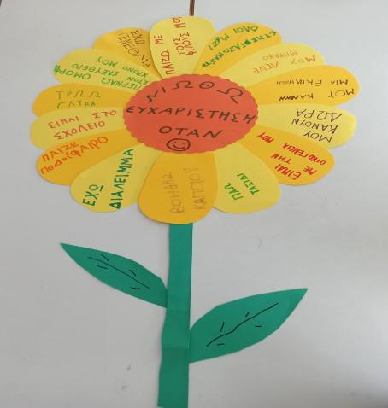
Β2 Τα λουλουδια των συναισθηματων (ΕΥΧΑΡΙΣΤΗΣΗ)

Slide 24
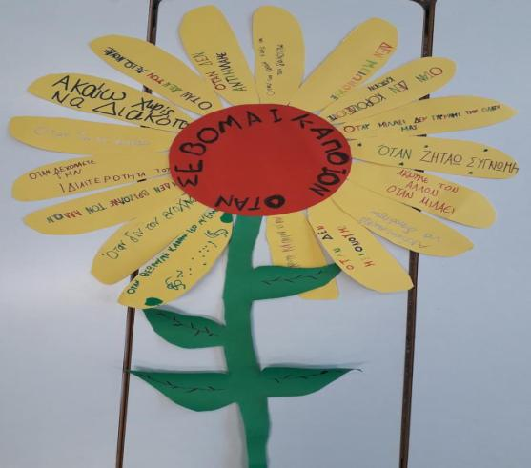
Δ1-Δ2 Το λουλουδι του σεβασμου

Slide 25
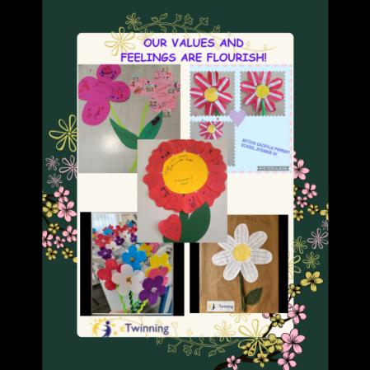
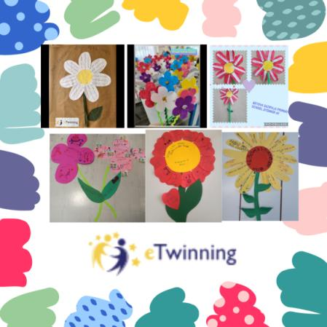
Ο κηποσ των συναισθηματων

Slide 26
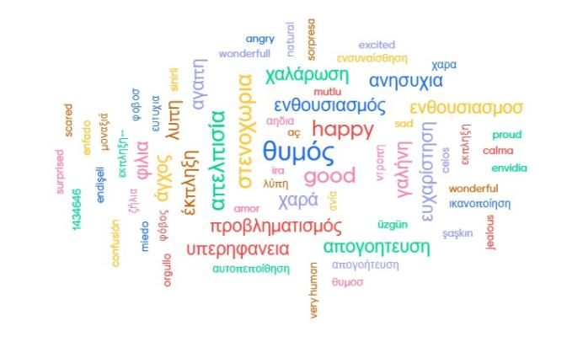
Συννεφολεξο με τα συναισθηματα σε διαφορεσ γλωσσεσ

Slide 27
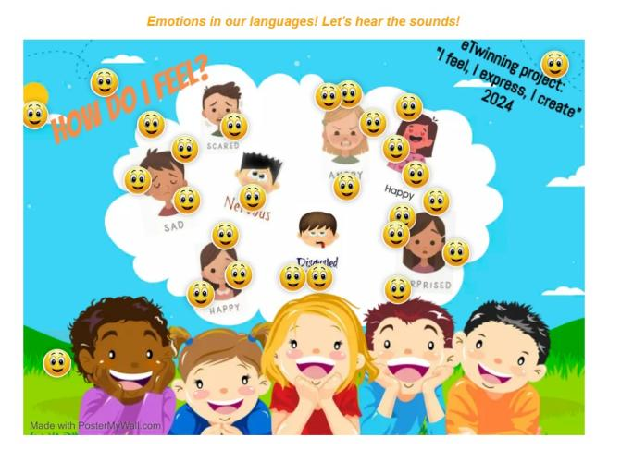
Δ1
Α1
Δ2
Β2

Slide 28
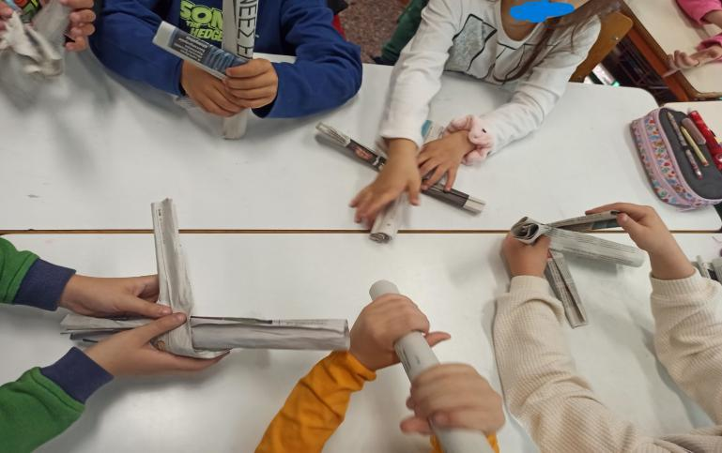
Β2 Κατασκευη κουκλασ

Slide 29
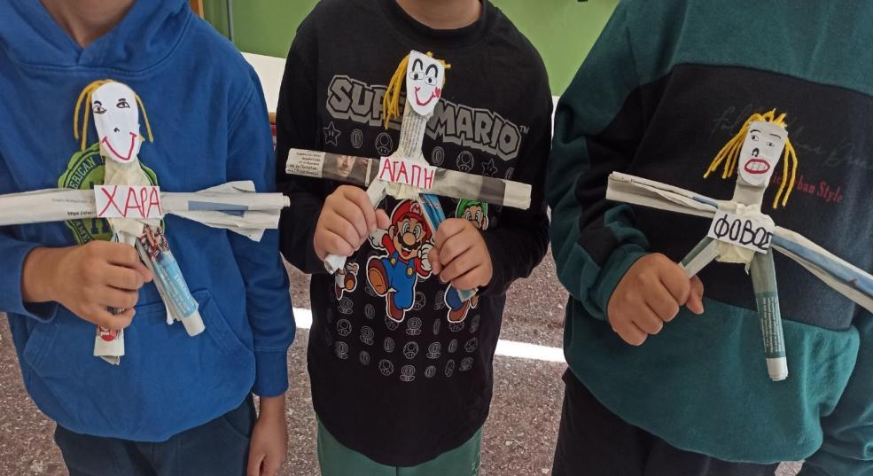

Slide 30
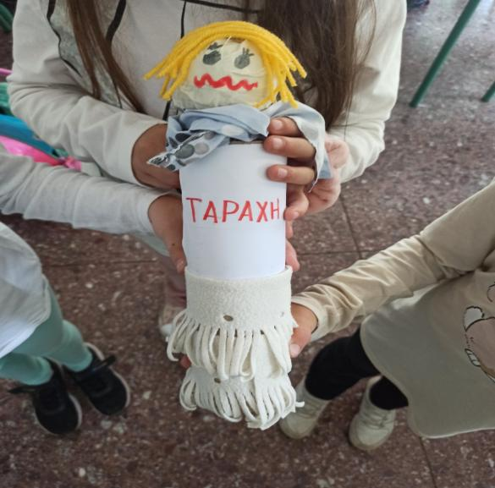

Slide 31
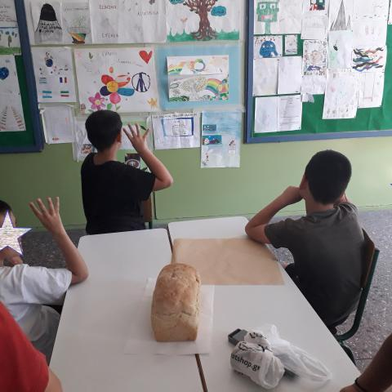
Δ1-Δ2 ΤΟ ΨΩΜΙ ΤΗΣ ΑΓΑΠΗΣ

Slide 32
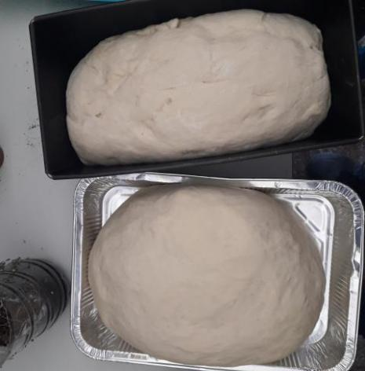
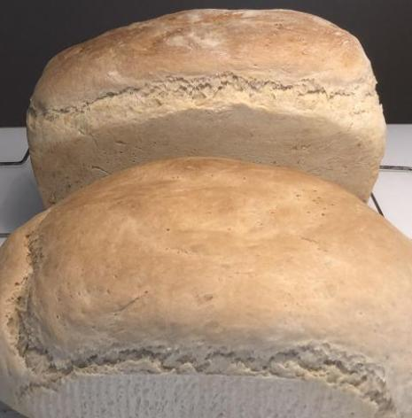

Slide 33
Δημιουργια ψηφιακου βιβλιου (α1-Β2)
Μια κοινωνική ιστορία γεμάτη συναισθήματα…

Slide 38
ΔΗΜΙΟΥΡΓΙΑ ΨΗΦΙΑΚΟΥ ΒΙΒΛΙΟΥ (Δ1-Δ2)

Slide 43
The travelling story
Μια κοινωνική ιστορία για τα συναισθήματα, που “ταξίδεψε” σε όλα τα σχολεία που συμμετείχαν στο έργο

Slide 47
8o Δημοτικό Σχολείο Θεσσαλονίκης, Α1 και Β2

Slide 48
8o Δημοτικό Σχολείο Θεσσαλονίκης Δ1, Δ2, Α1

Slide 49
ΨΗΦΙΑΚα εργαλεια που χρησιμοποιηθηκαν

Slide 50
Οι μαθητές και οι μαθήτριες όλων των τμημάτων ανταποκρίθηκαν με επιτυχία στις απαιτήσεις ενός ευρωπαϊκού έργου eTwinning!
Συμμετείχαν σε όλες τις δραστηριότητες που σχεδίασαν οι εκπαιδευτικοί όλων των συνεργαζόμενων σχολείων από κοινού και εξέφρασαν τα συναισθήματά τους μέσα από τις δημιουργίες τους!
Συγχαρητήρια σε όλες και όλους!!!

